Slide 1
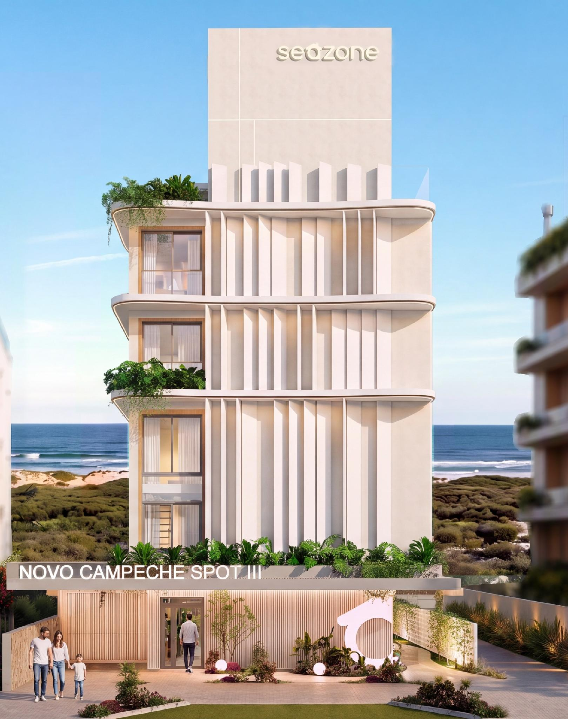

BOOK DE PREMISSAS DE PROJETO
Novo Campeche
Spot III
Passagem de Bastão · Projetos → Obras
Link Log de Considerações
Link Premissas de Projetos
R. Gilmar Darli Viêira, 106 · Lagoa Pequena · Florianópolis/SC
DOCUMENTO TÉCNICO INTERNO

Slide 2

CONTEXTUALIZAÇÃO
O objetivo deste material
Consolidar as premissas, decisões de projeto, especificações e pontos de atenção do Novo Campeche Spot III para que o time de Obras dê continuidade à execução sem perda de informação. É um guia de referência: registra o que foi definido em Projetos e o que precisa ser respeitado, ou validado, durante a etapa de aprovação e obra.
AO ABRIR ESTE BOOK, OBRAS DEVE CONSEGUIR RESPONDER
O que foi definido neste projeto?
Quais materiais foram especificados?
1
Visão geral
empreendimento, implantação, pavimentos
Como a fachada deve ser executada?
2
Índices urbanísticos
quadro de áreas R05 e premissas legais
Quais são as premissas construtivas?
3
Sistema construtivo
paredes externas 20 cm · internas drywall
Quais índices urbanísticos foram considerados?
4
Fachada
leitura, texturas e vistas especificadas
O que não pode ser alterado sem validação?
5
Interiores
premissas com impacto na obra
Quais pontos ainda precisam ser validados?
6
Pontos de atenção
o que gera retrabalho se não observado
7
Não alterar sem validação
premissas travadas
Regra do material: nenhuma informação foi inventada. Onde os documentos divergem ou não definem, o item está marcado como A VALIDAR ou PENDENTE — nunca foi escolhida uma versão arbitrariamente.
8
Pendências e checklist
definido · a validar · pendente
NOVO CAMPECHE SPOT III · BOOK DE PREMISSAS DE PROJETO · 02

Slide 3

03 · SISTEMA CONSTRUTIVO
Premissas de paredes
Externas em alvenaria 20 cm · Internas das unidades em drywall
NOVO CAMPECHE SPOT III · BOOK DE PREMISSAS DE PROJETO · 07

Slide 4
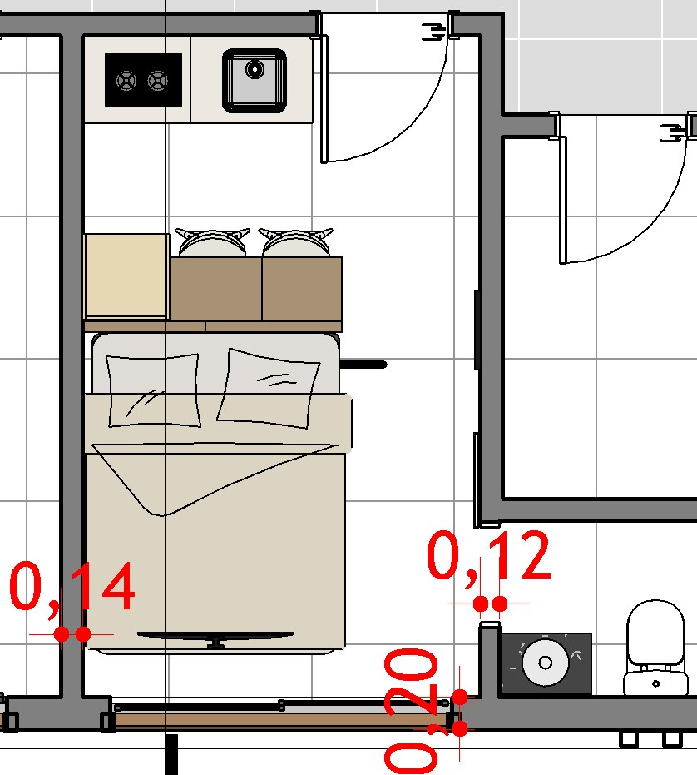
03 · SISTEMA CONSTRUTIVO
Paredes: externas 20 cm · internas em drywall
Indicação 06 do Log de Considerações (22/09/2026): as espessuras são FINAIS — parede acabada, já com revestimento.
ESPESSURAS FINAIS (escala relativa)
LOG · INDICAÇÃO 06 · PLANTA COTADA
20 cm
PAREDES EXTERNAS (FACHADA · UNIDADE × COMUM)
Alvenaria convencional · 20 cm de espessura FINAL.
Confirmado pela Indicação 06 do log. O memorial (9.1) remetia a espessura ao projeto executivo; o log fixa o valor.
Externa · alvenaria convencional
log · IND 06
14 cm
Geminação · drywall acústico
log · IND 06
PAREDES INTERNAS DAS UNIDADES
12 cm
Drywall, espessuras finais (log · IND 06 e memorial 9.3):
• Geminação entre unidades: 14 cm, com tratamento acústico
• Banheiro: 12 cm (parede + revestimento), chapas RU
Banheiro · drywall RU
log · IND 06
ÁREAS COMUNS
Alvenaria convencional 20 cm em osso (premissas v00). Mini market da recepção/garagem em drywall.
Cotas da indicação: 0,20 (externa) · 0,14 (geminação) · 0,12 (banheiro).
ATENÇÃO
ESPESSURA FINAL ≠ EM OSSO
NOVO CAMPECHE SPOT III · BOOK DE PREMISSAS DE PROJETO · 08

Slide 5
03 · SISTEMA CONSTRUTIVO
Drywall: composições e regras de execução
Parede | Espessura | Composição | Requisito de desempenho / observação
Geminação entre unidades | 14 cm | 2 chapas standard 12,5 mm por face · montantes 90 mm · lã mineral ≥ 50 mm preenchendo toda a cavidade · executada de laje a laje, sem interrupção no forro | DnT,w ≥ 45 dB (NBR 15575-4, critério de dormitório — studios), verificado por ensaio de campo. Só em algumas unidades, conforme projeto.
Banheiro interno | 12 cm | Chapas 12,5 mm por face, RU (resistentes à umidade) nas faces do banheiro e áreas molhadas · montantes dimensionados · lã mineral ≥ 50 mm | Box: impermeabilização com membrana + tela de reforço nos cantos e rodapé antes do revestimento. Reforço para bancada, louças, metais, AC e suspensos.
REGRAS DE EXECUÇÃO (MEMORIAL 9.3)
ATENÇÃO
SEQUÊNCIA CRÍTICA PARA A OBRA
Banda acústica nas guias e montantes de contorno; selante acústico em todo o perímetro.
1. As espessuras da Indicação 06 são FINAIS (parede + revestimento) — dimensionar montantes e chapas para chegar a 20 / 14 / 12 cm acabados.
2. Locar shafts e prumadas antes do drywall — nenhuma hidráulica passa na geminação.
3. Executar a 1ª unidade completa e ensaiar acústica (DnT,w ≥ 45 dB) antes de liberar as demais.
4. Reforços (TV na laje, bancadas, AC, marcenaria) definidos antes do fechamento das chapas.
Caixas elétricas não espelhadas entre faces.
Tubulações hidráulicas fora das paredes de geminação — alojadas em shafts.
Composição validada pelo projetista de acústica e ensaiada in loco na 1ª unidade concluída, antes de replicar.
Normas: NBR 15758-1 · 14715-1 · 16831 · 15217 · 15575-4.
NOVO CAMPECHE SPOT III · BOOK DE PREMISSAS DE PROJETO · 09

Slide 6
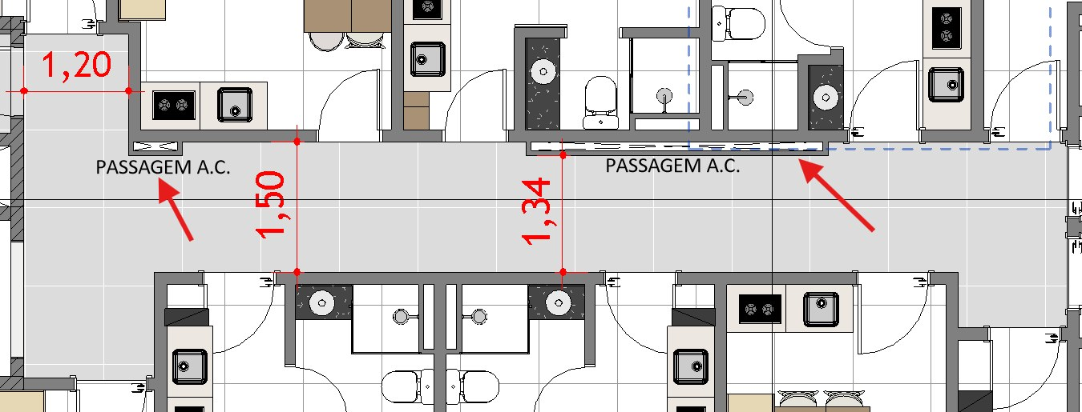
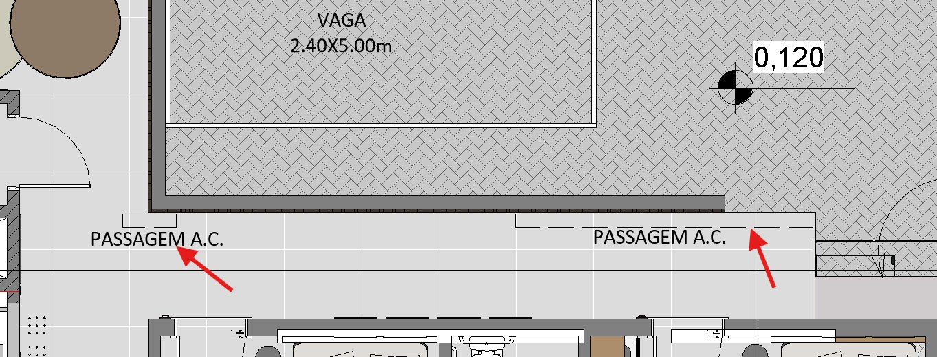
03 · SISTEMA CONSTRUTIVO
Climatização: posição das condensadoras
Indicação 07 do Log de Considerações (22/09/2026). Define onde ficam as máquinas e por onde sobe a tubulação.
LOG · IND 07 · PASSAGEM A.C. NA CIRCULAÇÃO
1
LOJAS E RECEPÇÃO
Condensadoras no próprio pavimento pilotis.
2
1º AO 4º PAVIMENTO
Condensadoras também alocadas no pilotis; a tubulação desce por shafts até o local.
LOG · IND 07 · PASSAGEM A.C. NO PILOTIS
3
PAVIMENTO ROOFTOP
Condensadoras alocadas na laje de cobertura.
ATENÇÃO
IMPACTO DIRETO NA ESTRUTURA
Concentrar as condensadoras de 4 pavimentos no pilotis exige shafts verticais dimensionados e área técnica reservada no térreo, além de reforço e dreno na laje de cobertura para as máquinas do rooftop. Definir antes da estrutura e da alvenaria.
Cotas indicadas no log: 1,20 · 1,50 · 1,34 m (larguras de passagem na circulação).
NOVO CAMPECHE SPOT III · BOOK DE PREMISSAS DE PROJETO · 10

Slide 7
03 · SISTEMA CONSTRUTIVO
Demais premissas construtivas
CONTRAPISO E DESNÍVEIS
SACADAS, TERRAÇOS E ESQUADRIAS
IMPERMEABILIZAÇÃO (MEMORIAL 17)
Contrapiso mín. 5 cm onde houver instalações passantes.
Sacada: estrutura com espaço mínimo só para manta + revestimento; guarda-corpo instalado acima dessa estrutura.
Baldrames impermeabilizados.
Unidade × varanda e unidade × área comum: desnível 2,5 cm com perfil J ou baguete.
Instalação das esquadrias: garantir boneca mín. 10 cm.
Coberturas: primer + manta asfáltica ou manta líquida, teste de estanqueidade ≥ 72 h e proteção mecânica.
Banheiros: contrapiso nivelado com tropeço de 5 cm.
Ralos externos embutidos com tampa invisível 15×15 cm, junto à parede.
BWC, reservatórios, poço do elevador e floreiras: pintura cristalizante, teste ≥ 48 h. Empresa especializada.
INSTALAÇÕES E EQUIPAMENTOS
ACESSIBILIDADE, SPDA E CANTEIRO
PAISAGISMO E DRENAGEM
Sem abastecimento de gás: água quente por boiler + solar com apoio elétrico; copas com aparelhos elétricos.
Projeto e execução conforme NBR 9050 (WC acessível de uso comum adaptado).
Floreiras, canteiros e pátios com grama natural / ornamentais, por empresa especializada (memorial 24.1).
Medição individual de água fria/quente (no pavimento, em frente à porta) e de energia por unidade.
Para-raios conforme projeto preventivo; isolamento de silicone haste/cordoalha; medição por empresa especializada.
Vegetação na calçada em frente à recepção e lojas (log fachada).
Gerador só para emergência (portas do térreo e pressurização da escada) · 1 elevador, mín. 8 pessoas, cabine ≥ 2,60 m.
Fechamento do terreno (tapume/muro) na cor Seazone com logo e nome.
Captação da água da chuva para limpeza de calçada e áreas comuns.
NOVO CAMPECHE SPOT III · BOOK DE PREMISSAS DE PROJETO · 11

Slide 8
04 · FACHADA
Premissas e especificações
Leitura geral · mapa de texturas · vistas com marcação e legenda técnica
NOVO CAMPECHE SPOT III · BOOK DE PREMISSAS DE PROJETO · 12

Slide 9
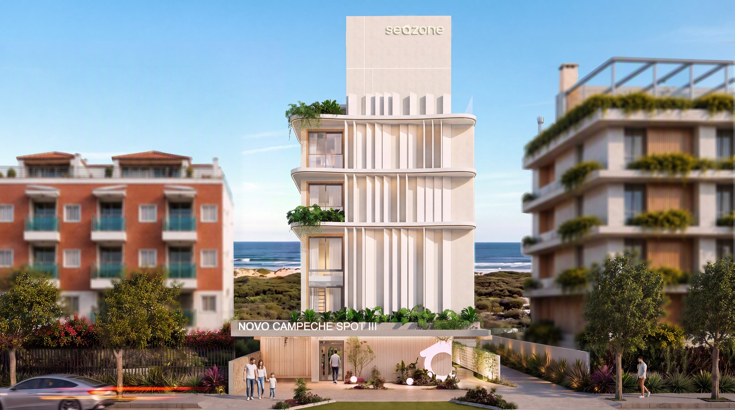
04 · FACHADA
Leitura geral: o que compõe a fachada
RENDER · FACHADA FRONTAL (R. GILMAR DARLI VIÊIRA)
1
LEGENDA
1
Platibanda técnica
letreiro SEAZONE em letras-caixa e iluminação de led
5
2
Brises verticais
cimento queimado off-white texturizado
4
2
3
Lajes de borda curvas
cimento queimado off-white texturizado
3
4
Esquadrias
Esquadria meálica na textura chumbo claro com acabamento fosco/texturizado · moldura/faixa amadeirada
6
5
Guarda-corpo do rooftop
vidro · perfil metálico
6
Floreiras / vegetação
nas sacadas e lajes na cor cimento queimado off-white texturizado
7
7
Pórtico de acesso
Pergolado estrutura metálica na textura chumbo claro com acabamento fosco/texturizado
8
9
10
8
Painel Ripado
Painel Ripado para Área Externa Fendi Claro
A fachada tem como base, três camadas: base do térreo em ripado para área externa fendi claro + pedra + cobogó; corpo da torre com esquadrias emolduradas e lajes de borda curvas contínuas; coroamento com guarda-corpo de vidro e platibanda técnica com a marca. A identidade do volume está nas quinas curvas de TODAS as lajes e no detalhe corrido das vigas de borda (devolutiva 12/09).
9
Logo iluminado
sobre painel ripado
10
Cobogó e muro
fecho da servidão / lixo e lojas, cobogó na cor cimento queimado off-white texturizado, modelo 1 furo vazado e outro modelo elemento cheio
NOVO CAMPECHE SPOT III · BOOK DE PREMISSAS DE PROJETO · 13

Slide 10
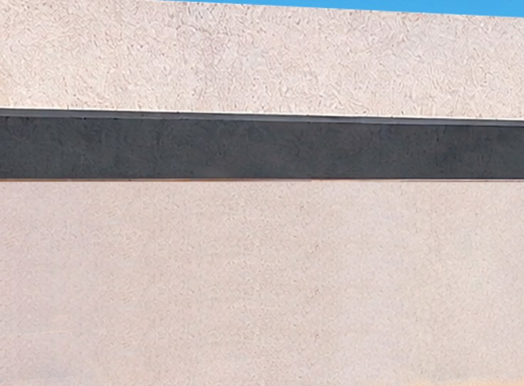
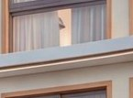
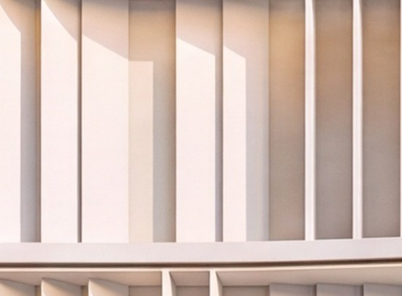
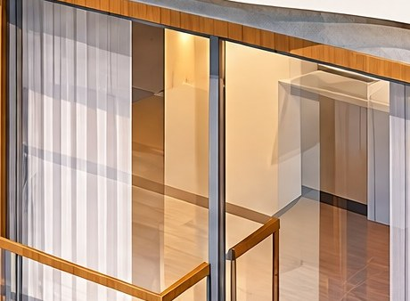
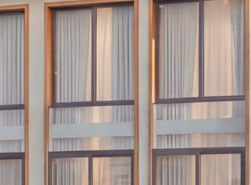
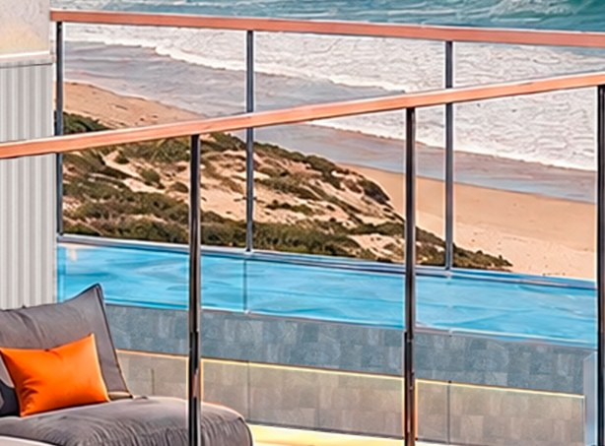
04 · FACHADA · MAPA DE TEXTURAS
Texturas e acabamentos da fachada (1/2)
Amostras extraídas das imagens de lançamento — referência visual, não substituem amostra física. Fabricante/cor só onde consta nos documentos.
T01
Pintura das alvenarias externas
T02
Lajes e vigas de borda
T03
Brises verticais
Aplicação: Paredes externas da torre (fachadas com esquadrias) e platibanda.
Aplicação: Todas as lajes de borda da torre, com quinas curvas.
Aplicação: Fachada frontal (renders atuais).
Especificação: Acrílica. Cor: Crômio. Fabricante Suvinil (log).
Especificação: Textura cimento queimado, tom off-white. Detalhe corrido metálico no tom anodic marrom claro (Padrão muito comum em marcas como a Ezycolor). Produto/fabricante: A confirmar.
Especificação: Cimento queimado off-White.
Obra: Definir a cor antes da compra; fazer amostra em obra. Cor: A VALIDAR.
Obra: Quinas curvas em TODAS as lajes; detalhe em todas as vigas de borda. Fôrma curva.
Obra: Não executar sem definição de Projetos. Material, cor e locais: A VALIDAR.
T04
Esquadrias de alumínio
T05
Moldura / faixa amadeirada e shadow box
T06
Guarda-corpos
Aplicação: Janelas e porta-janelas de todas as unidades e áreas comuns.
Aplicação: Contorno das esquadrias da torre; shadow box entre aberturas.
Aplicação: Sacadas, terraços do rooftop e borda da piscina.
Especificação: Esquadria metálica na textura chumbo claro com acabamento fosco/texturizado, 2 folhas de correr, H 2,40 m, peitoril fixo 110 cm (janelas). Linha 32 (gold) ou Sasazaki Linha Alumínio. Cor preta × chumbo claro.
Especificação: Tom Nogueira Nativa Produto (WPC/ACM/pintura): A confirmar. Shadow box
Especificação: Alumínio anodizado + vidro incolor, H 1,50 m; No rooftop, o TOPO do guarda-corpo é METÁLICO COM TEXTURA anodic marrom claro (Padrão muito comum em marcas como a Ezycolor).
Obra: Boneca mín. 10 cm. Vidro incolor; mini boreal em BWC. Cor: A VALIDAR.
Obra: Alinhar tom com o detalhe metálico das vigas e o guarda-corpo do rooftop.
Obra: Instalar sobre a estrutura acabada da sacada (manta + revestimento). Definir a textura do topo metálico com Projetos.
NOVO CAMPECHE SPOT III · BOOK DE PREMISSAS DE PROJETO · 14

Slide 11
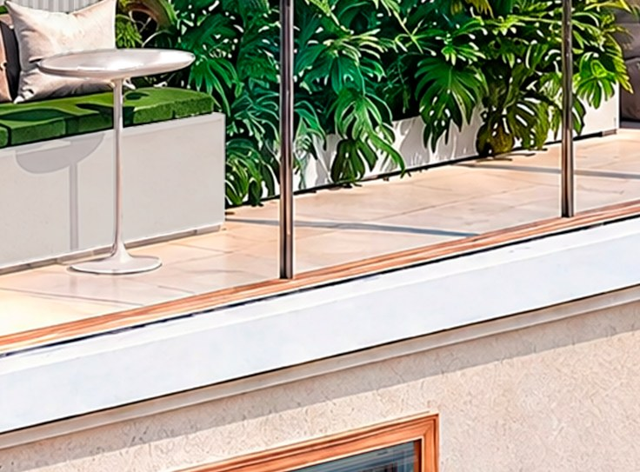
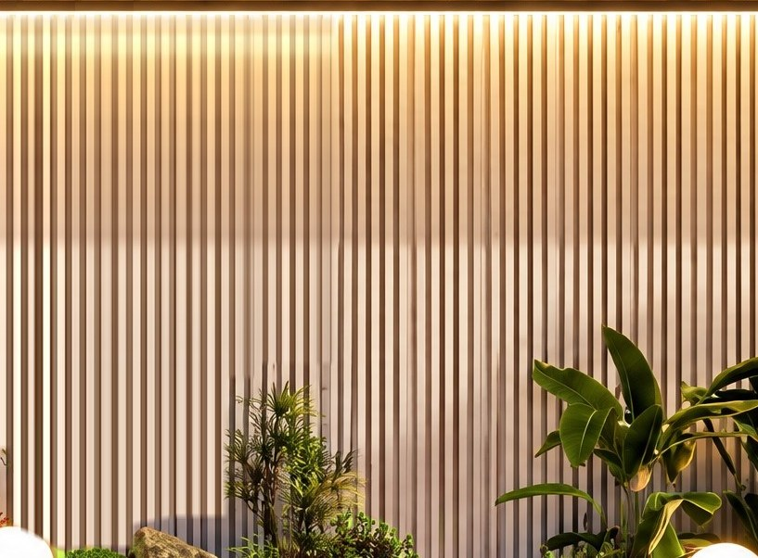

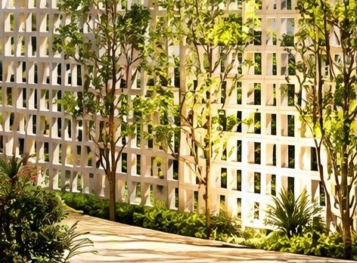
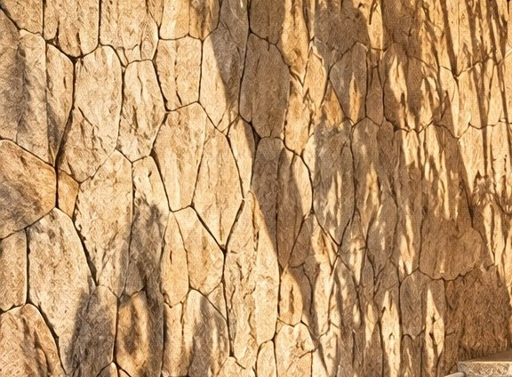
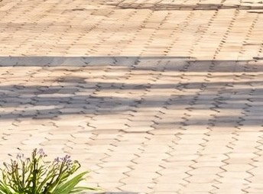
04 · FACHADA · MAPA DE TEXTURAS
Texturas e acabamentos da fachada (2/2)
Amostras extraídas das imagens de lançamento — referência visual, não substituem amostra física. Fabricante/cor só onde consta nos documentos.
T07
Ripado de concreto
T08
Ripado amadeirado do acesso
T09
Letreiros
Aplicação: Paredes do térreo e do rooftop.
Aplicação: Revestimento de acesso; portão de veículos.
Aplicação: NOVO CAMPECHE SPOT sobre o pórtico; SEAZONE no topo da platibanda do rooftop.
Especificação: Ripado de concreto 100 × 12 cm, 18 mm (log fachada, validado). Fabricante: A confirmar.
Especificação: Painel Ripado para Área Externa Fendi Claro
Especificação: Letras-caixa inox escovado com iluminação indireta sob ACM branco translúcido (frente). SEAZONE: inox escovado preto com LED por trás.
Obra: Definir paginação e arremates nos encontros com cimento queimado e esquadrias.
Obra: Tom (amadeirado × off-white): A VALIDAR antes da compra.
Obra: Prever ponto elétrico e fixação na platibanda e na viga do pórtico.
T10
Cobogó
T11
Pedra moledo
T12
Piso externo drenante
Aplicação: Muro da servidão (H 1,50 m).
Aplicação: Muro lateral do acesso de veículos (render frontal).
Aplicação: Pátio de acesso, calçadas internas e áreas de fruição.
Especificação: Cobogó vazado. Modelo/fabricante: A confirmar.
Especificação: Pedra moledo champanhe. Assentamento/rejunte: A confirmar.
Especificação: Tetracon Pisos Intertravados · Paver Ecodreno, 100% permeável (NBR 16416/2015) — item do quadro de permeabilidade.
Obra: Altura 1,50 m na divisa com a servidão (e fundos, na opção 02).
Obra: Confirmar extensão do trecho em pedra × muro pintado.
Obra: Não substituir por piso impermeável: afeta a taxa de impermeabilização aprovada.
NOVO CAMPECHE SPOT III · BOOK DE PREMISSAS DE PROJETO · 15

Slide 12
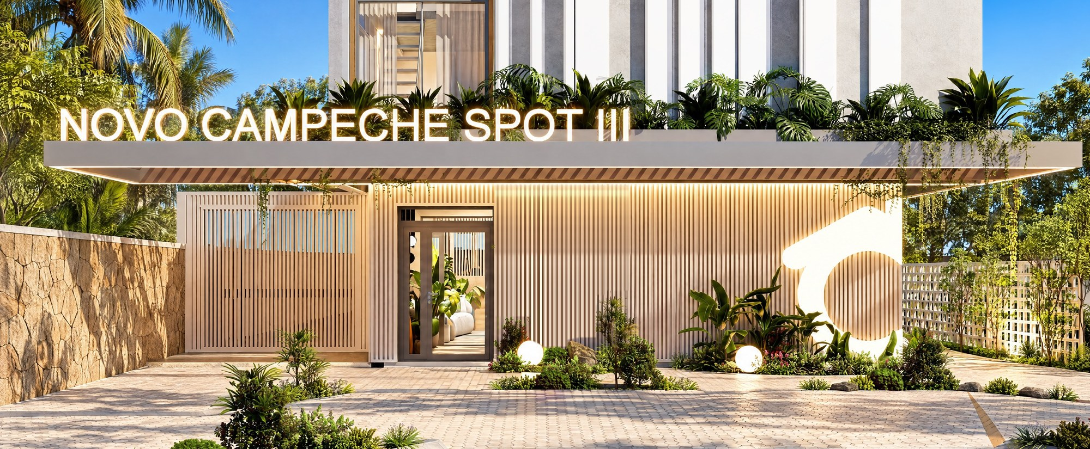
04 · FACHADA · VISTA + ESPECIFICAÇÃO
Térreo: pórtico de acesso e fecho do lote
TÉRREO · PÓRTICO E ACESSO PRINCIPAL
# | Elemento | Especificação | Status
01 | Letreiro | NOVO CAMPECHE SPOT · ACM translúcido e luz de led | DEFINIDO
02 | Painel Ripado | Painel Ripado para Área Externa Fendi Claro | DEFINIDO
03 | Porta de acesso | P18 alumínio + vidro canelado 150×210 · fechadura c/ reconhecimento facial | DEFINIDO
04 | Portão de veículos | PM29 portão metálico 2,60×2,20 m · render: contemplando o painel ripado fixado em estrutura metálica | DEFINIDO
05 | Muro em pedra | Pedra moledo champanhe · extensão muro externo | DEFINIDO
06 | Logo iluminado | Símbolo Seazone com LED sobre o ripado; ponto elétrico e fixação | DEFINIDO
07 | Cobogó | Cobogós modelo 1 furo vazado e outro modelo elemento cheio na cor cimento queimado off-White H 1,50 m na divisa com a servidão; | DEFINIDO
08 | Piso drenante | Tetracon Paver Ecodreno 100% permeável (NBR 16416) — quadro aprovado | DEFINIDO
09 | Paisagismo de acesso | Vegetação na calçada em frente à recepção e lojas; Floreira acima do pergolado no tom chumbo claro (mesmo tom do pergolado) | DEFINIDO
10 | Iluminação | LED contornando o pergolado/pórtico de acesso | DEFINIDO
1
10
2
5
4
3
6
7
9
8
Lojas 01 e 02 (fachada ativa) ficam neste pavimento, com porta de veneziana C11 (180×250) e persiana embutida (log · Indicação 05). Portão de pedestres PT04 em vidro temperado 100×210. Fechamento frontal em ripado H 1,50 m só na opção de conversão das lojas verificar book comercial das lojas convertidas em unds.
NOVO CAMPECHE SPOT III · BOOK DE PREMISSAS DE PROJETO · 16

Slide 13
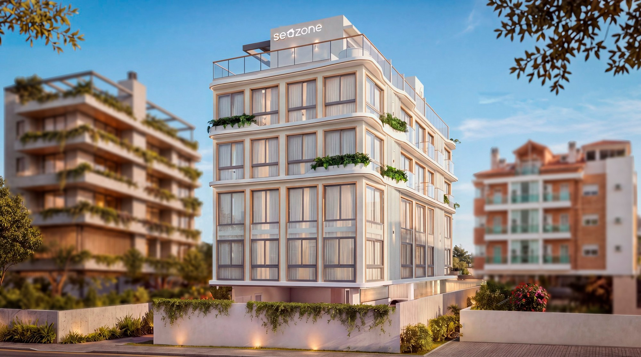
04 · FACHADA · VISTA + ESPECIFICAÇÃO
Fachada lateral e fundos (perspectiva de esquina)
FUNDOS / LATERAL · ESQUINA
1
# | Elemento | Especificação | Status
01 | Platibanda técnica | Volume barrilete/reservatório com letreiro SEAZONE; pintura crômio claro especificação suvinil | DEFINIDO
02 | Guarda-corpo rooftop | Vidro com topo metálico texturizado anodic marrom claro (Padrão muito comum em marcas como a Ezycolor)· pergolado com fita LED (cobertura de vidro pós-habite-se) | DEFINIDO
03 | Lajes de borda curvas | Cimento queimado Off-white texturizado com detalhe corrido — replicar o desenho nas laterais | DEFINIDO
04 | Esquadrias + shadow box | Esquadria metálica na textura chumbo claro com acabamento fosco/texturizado. Molduras nas texturas amadeiradas realçadas; | DEFINIDO
05 | Floreiras | Cimento queimado Off-white texturizado; impermeabilização + drenagem | DEFINIDO
06 | Faixa ripada lateral | Trecho vertical ripado (ripado de concreto 100×12) na quina lateral na cor cimento queimado off-white | DEFINIDO
07 | Pilotis aberto | Vagas V.01–V.03, ETE, recepção e lojas; pé-esquerdo 3,06 m | DEFINIDO
08 | Muro frontal / lateral | Muro pintado no tom crômio claro | DEFINIDO
09 | Sacadas | S.201–204 e S.301–304 (1,18–1,20 m²); guarda-corpo alumínio + vidro H 1,10 | DEFINIDO
2
5
3
9
4
6
7
8
As fachadas laterais e de fundos repetem a lógica da frontal: lajes curvas, esquadrias emolduradas e shadow box. Afastamentos: laterais e fundos 3,00 m.
NOVO CAMPECHE SPOT III · BOOK DE PREMISSAS DE PROJETO · 17

Slide 14
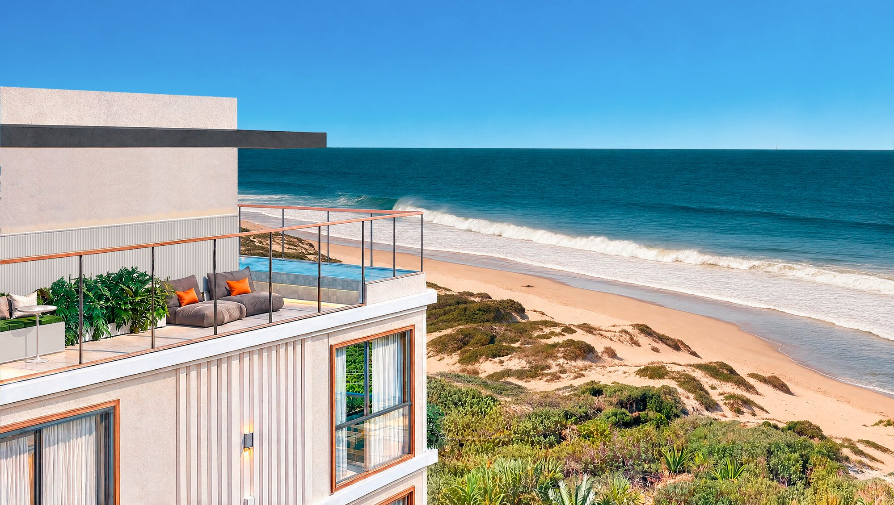
04 · FACHADA · VISTA + ESPECIFICAÇÃO
Rooftop: piscina, terraços e coroamento
ROOFTOP · VISTA AÉREA
# | Elemento | Especificação | Status
01 | Platibanda + volume técnico | Volume barrilete/reservatório com letreiro SEAZONE; pintura crômio claro especificação suvinil | DEFINIDO
02 | Pergolado | Pergolado estrutura metálica na textura chumbo claro com acabamento fosco/texturizado com fita de LED sob a estrutura metálica | DEFINIDO
03 | Guarda-corpo | Vidro, H 1,50 m; TOPO METÁLICO COM TEXTURA anodic marrom claro (Padrão muito comum em marcas como a Ezycolor) | DEFINIDO
04 | Piscina | 21,10 m² · Portobello Barlavento Gris, rejunte epóxi · paredes/banco Nord Ris Decor Ripado · borda atérmica · aquecida | DEFINIDO
05 | Paredes do rooftop | Ripado em pedra retificado ris ripado 30x90 portobello mate; fita LED no rasgo | DEFINIDO
06 | Esquadrias | Porta-janelas alumínio na cor chumbo claro H 2,40 com moldura amadeirada; terraços T.401–T.405 | DEFINIDO
07 | Arandelas | Arandelas retangulares na cor chumbo claro nas paredes do rooftop (interiores) | DEFINIDO
08 | Terraços 401 e 405 | Ponto (carga, elétrica, hidráulica) para jacuzzi/ofurô — equipamento não incluso | DEFINIDO
09 | Fechamento futuro | Pós-habite-se: fechar área coberta com drywall + vidro (log · Indicação 06) | DEFINIDO
1
2
9
3
5
4
8
6
7
Rooftop recuado 2,00 m. Forro em gesso acartonado (pé-direito livre 2,60 m); piso porcelanato 90×90 com rodapé embutido na área externa. Banco de concreto com fita de LED embutida na borda da piscina e do banco. Ducha externa de piso + torneira com ralo. Casa de máquinas da piscina conforme projeto arquitetônico. Marcação 08: terraços T.401–T.405 (jacuzzi em 401 e 405).
NOVO CAMPECHE SPOT III · BOOK DE PREMISSAS DE PROJETO · 18

Slide 15
04 · FACHADA
Tipologias de janela das unidades
Três soluções distintas na mesma fachada. A tipologia muda o vão, o guarda-corpo e o acabamento — conferir unidade por unidade antes de fabricar.
1
SACADA PORTUGUESA
2
VIDRO FIXO INFERIOR · PADRÃO SPOT
3
SHADOW BOX
guarda-corpo
H 1,10 m
peitoril fixo
H 1,10 m
VIDRO
caixa recuada
(profundidade)
VIDRO FIXO
Porta-janela de piso a teto (H 2,40 m), sem peitoril, com guarda-corpo fixado na face da fachada. Não há laje de piso projetada.
Janela de 2 folhas de correr com peitoril fixo inteiro de 110 cm, conforme a tabela de esquadrias do R05 (J04 a J27, H 2,40 m).
Caixa recuada em relação ao plano da fachada, com o vidro no fundo do recuo — mesma solução aplicada no empreendimento Cachoeira Beach Spot.
APLICAÇÃO
APLICAÇÃO
APLICAÇÃO
Unidades 101, 201, 301, 208, 209, 210, 211, 212, 308, 309, 310, 311 e 312.
Demais unidades do empreendimento.
Janelas dos mezaninos (M.101 a M.112).
NOVO CAMPECHE SPOT III · BOOK DE PREMISSAS DE PROJETO · 19

Slide 16
05 · INTERIORES
Premissas de interiores
Áreas privativas · áreas comuns · reforços, pontos e acabamentos com impacto na obra
NOVO CAMPECHE SPOT III · BOOK DE PREMISSAS DE PROJETO · 20

Slide 17
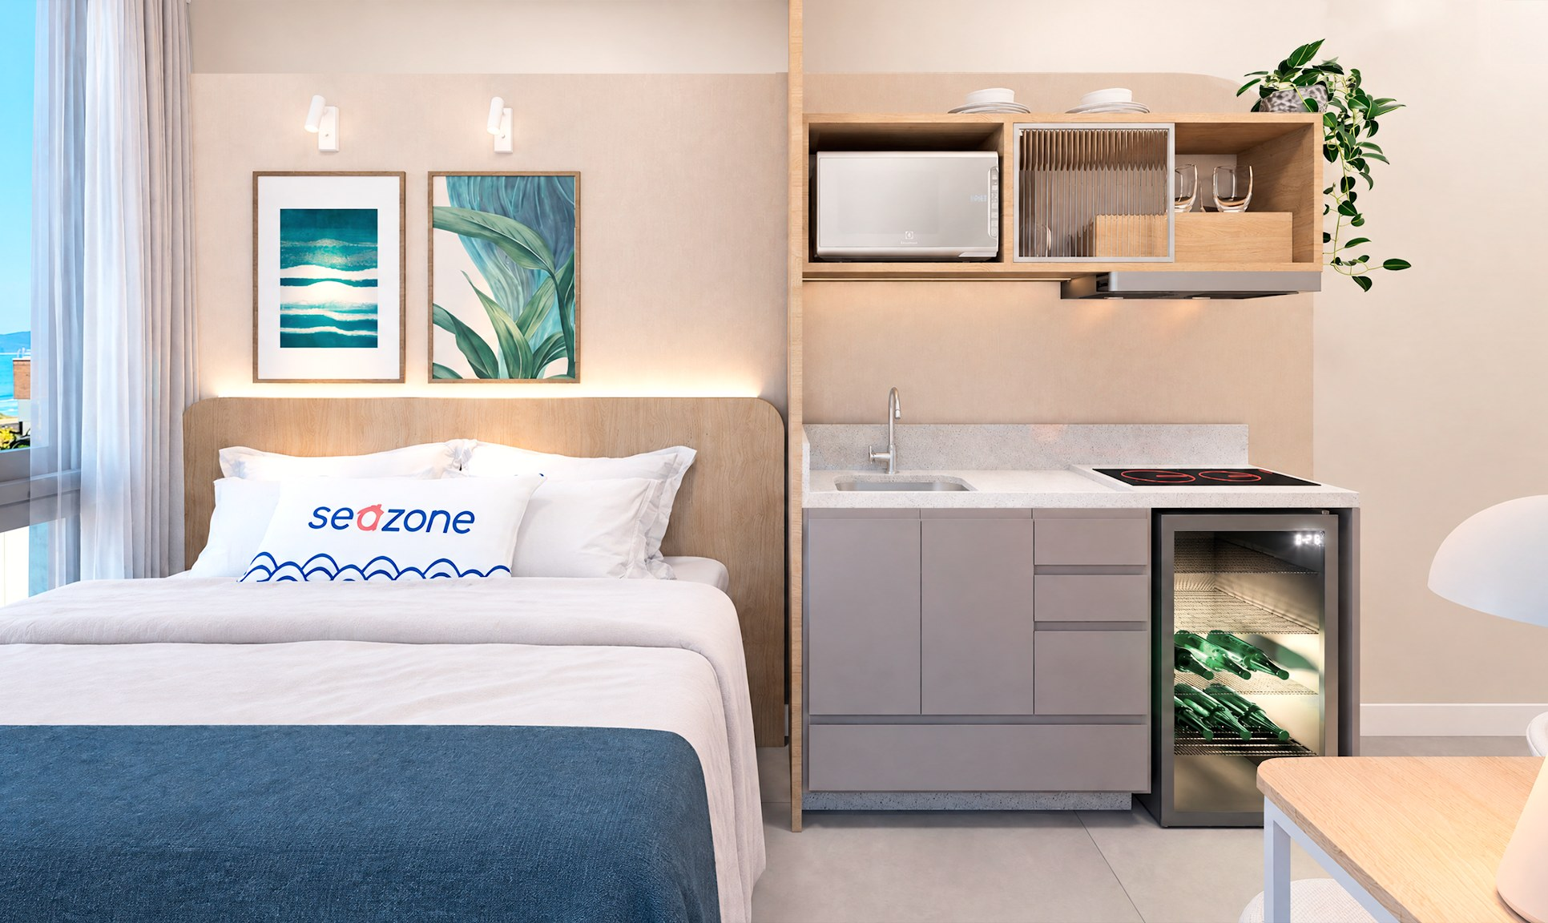
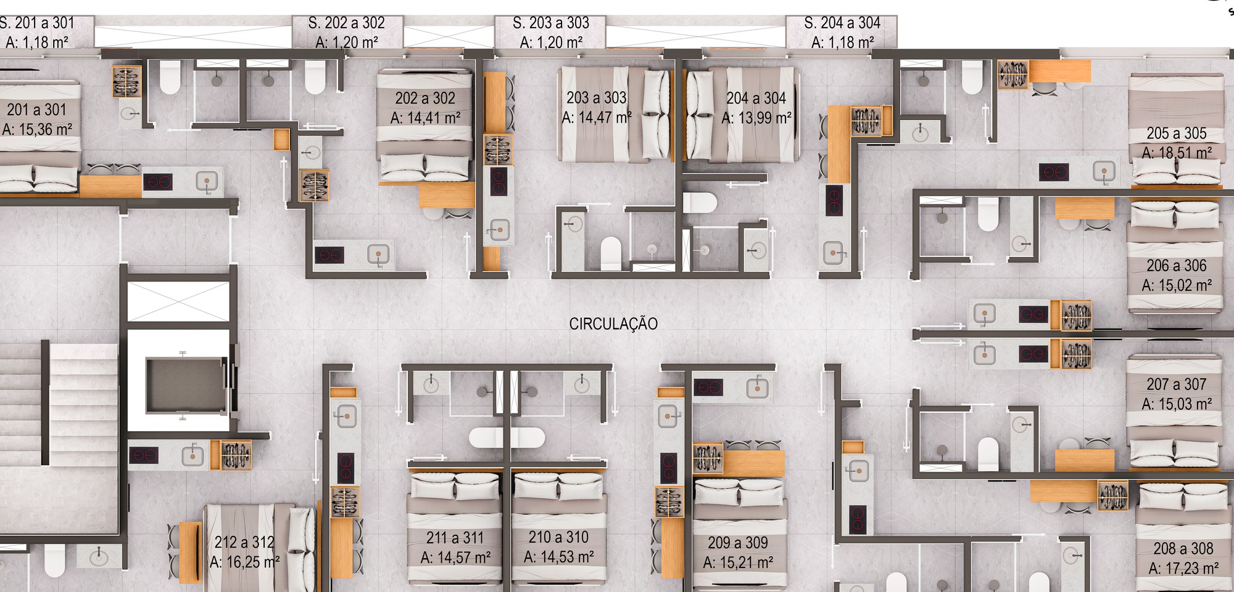
05 · INTERIORES
Áreas privativas: acabamentos e pontos definidos
REFERÊNCIA · UNIDADE
Item | Premissa definida (v00 · memorial de obras)
Pisos | Porcelanato 90×90 natural/acetinado na unidade e BWC; antiderrapante em varandas/sacadas · rodapé 7 cm branco de poliestireno, quina viva
Paredes / tetos | Pintura acrílica branco gelo acetinado; laje/rebaixo branco neve fosco · BWC: porcelanato 90×90 · forro gesso 2,50 m (copa/BWC)
Portas | Kit porta pronta lisa BRANCA, guarnição 7 cm · porta de acesso com bandeira até o teto e fechadura eletrônica (senha/tag/biometria — Intelbras, Pado ou similar)
Esquadrias / vidros | Linha 32 (gold), PVC ou alumínio · cor chumbo · vidro incolor; mini boreal em BWC · persiana embutida: não definida
Marcenaria | MDF Carvalho Treviso e Cinza Cobalto – Berneck
Ar-condicionado | Infra (elétrica, dreno, cobre) p/ 18.000 BTU, 1 máquina por ambiente; preferencialmente na parede lateral do BWC
Hidráulica | Água quente na cuba da copa, chuveiro e cuba do BWC · ducha higiênica só água fria · ralo linear no box + sifonado 15×15 fora · vaso monobloco ecoflux · metais Deca/Docol/Fabrimar/Meber
Elétrica | Quadro sobreposto atrás da porta (2 espaços livres) · nicho p/ modem ao lado · pontos conforme vistas 01–04 · exaustão Ventokit em todos os BWC
Não previstos | Forno, filtro, coifa, aquecedor de passagem, lava-roupas/louças, cooktop indução/gás, campainha, interfone · obra entrega PONTO: chuveiro, luminárias, ofurô (401/405)
PAV. TIPO 3º/4º · R01
TV fixada na laje (reforço no gesso): Lojas 01/02, 102, 104, 105, 108, 109, 112 (mezanino superior), 201, 202, 204, 205, 208–212, 301, 302, 304, 305, 308–312. Nas demais, TV na parede a 1,40 m.
NOVO CAMPECHE SPOT III · BOOK DE PREMISSAS DE PROJETO · 21

Slide 18
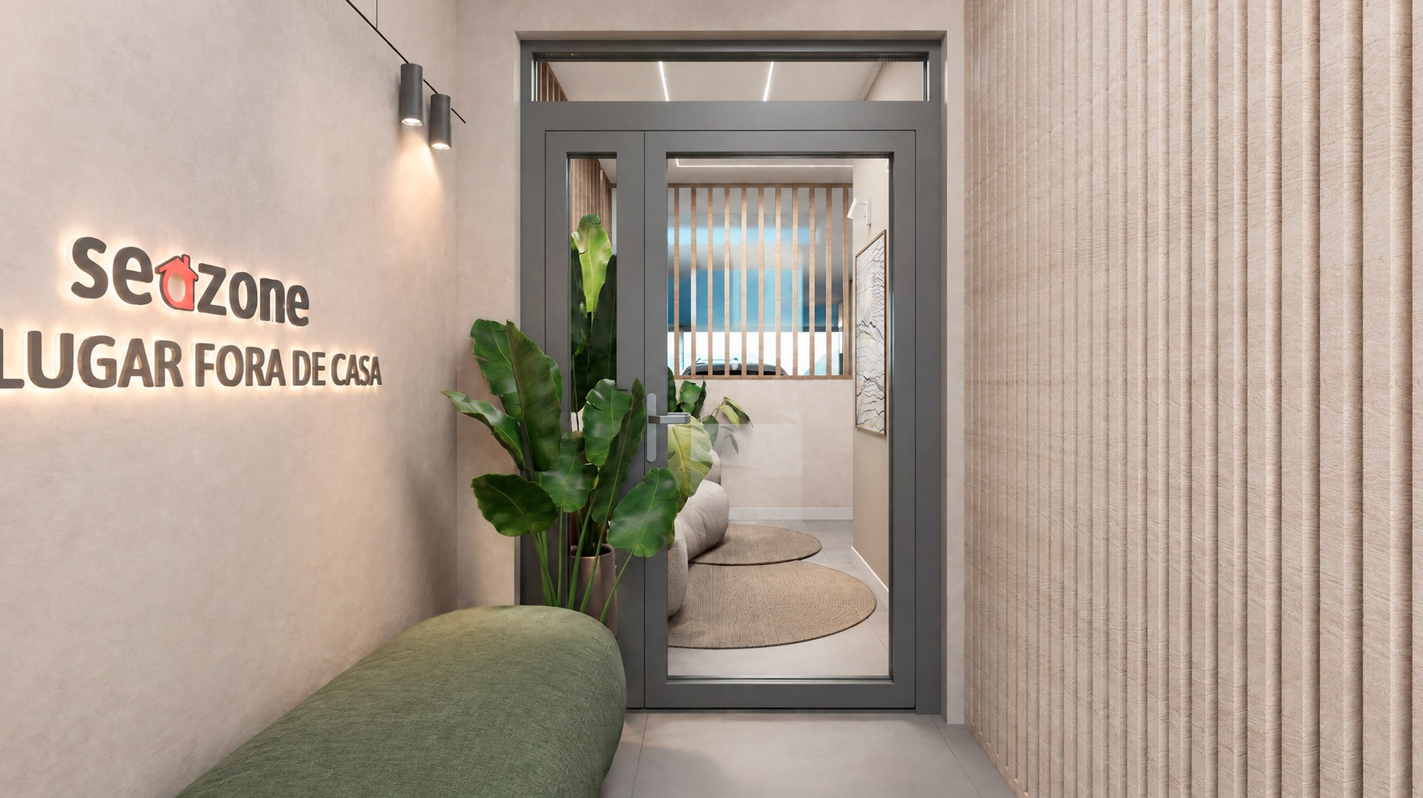
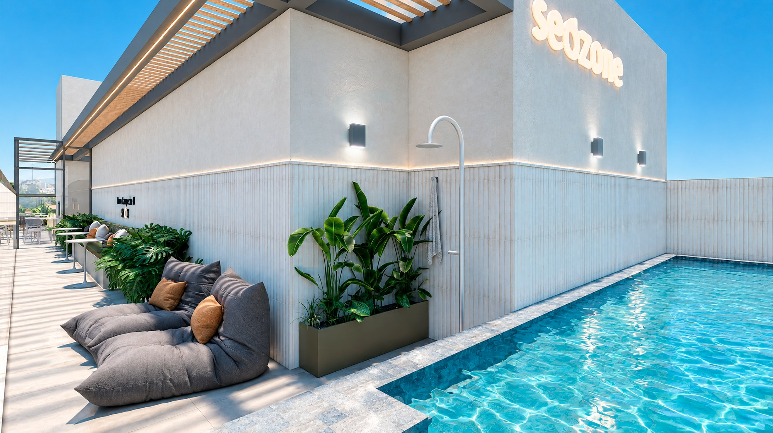
05 · INTERIORES
Áreas comuns: recepção, circulações e rooftop
REFERÊNCIA · HALL / RECEPÇÃO
Ambiente | Premissa definida
Recepção / hall | Pintura lisa Suvinil Pena de Ganso Z076 (NCS 1203-Y16R) · parede da entrada em Suvinil Marmorato Brilho de Estrela · painel ripado MDF Provence + meia parede ripado vazado Carvalho Treviso (Berneck) · piso porcelanato 90×90, rodapé 7 cm branco · forro gesso 2,60 m · carpete de alumínio embutido no piso
Iluminação recepção | Trilho Porto Fino PD1190 preto 100 cm com spots · spots cilíndricos brancos de sobrepor · 3 arandelas Spot Line LED 3W · letras-caixa dos logos com LED indireto · circuitos por interruptor conforme premissas
Corredores | Pintura acetinada (papel picado) · forro gesso 2,60 m · sem iluminação geral: fita de LED junto aos números (H 2,20 m) e rasgo de LED no forro · arandela nos quadros de marketing
Portas comuns | Bandeira até o forro; portas e rodapés BRANCOS · portas corta-fogo P90 pintadas de branco · acesso ext/int: perfil metálico + vidro, reconhecimento facial
Rooftop coberto | Pintura Pena de Ganso Z076 · Portobello Nord Ris Decor Ripado 30×90 + pintura arqueada · forro gesso 2,60 m · piso porcelanato 90×90 · marcenaria Carvalho Treviso (compensado naval se não houver fechamento em vidro) · AC 22.000 BTU
Rooftop externo / piscina | Piscina Barlavento Gris (rejunte epóxi), paredes e banco Nord Ris Decor Ripado, borda atérmica / São Tomé · fita de LED na borda, no banco e sob o pergolado · arandelas grafite · ducha e torneira de piso · rodapé embutido
BWC comuns | Porcelanato 90×90 · vidro jateado · WC acessível PCD com barras (memorial 26.1.5) · tomada 20A secador
REFERÊNCIA · ROOFTOP / PISCINA
Indicações do log de interiores: banco de concreto (07) · LED na borda da piscina e do banco (08) · painel ripado na recepção (09) · LED sobe o revestimento ripado (10) · mini market em drywall (11) · fechamento do rooftop em alvenaria + vidro no pós-habite-se (06).
NOVO CAMPECHE SPOT III · BOOK DE PREMISSAS DE PROJETO · 22

Slide 19
06 · INDICAÇÕES DO LOG
Indicações ilustradas
Imagens anexadas ao Log de Considerações 1.46 (22/09/2026) com o texto literal de cada indicação
NOVO CAMPECHE SPOT III · BOOK DE PREMISSAS DE PROJETO · 23

Slide 20
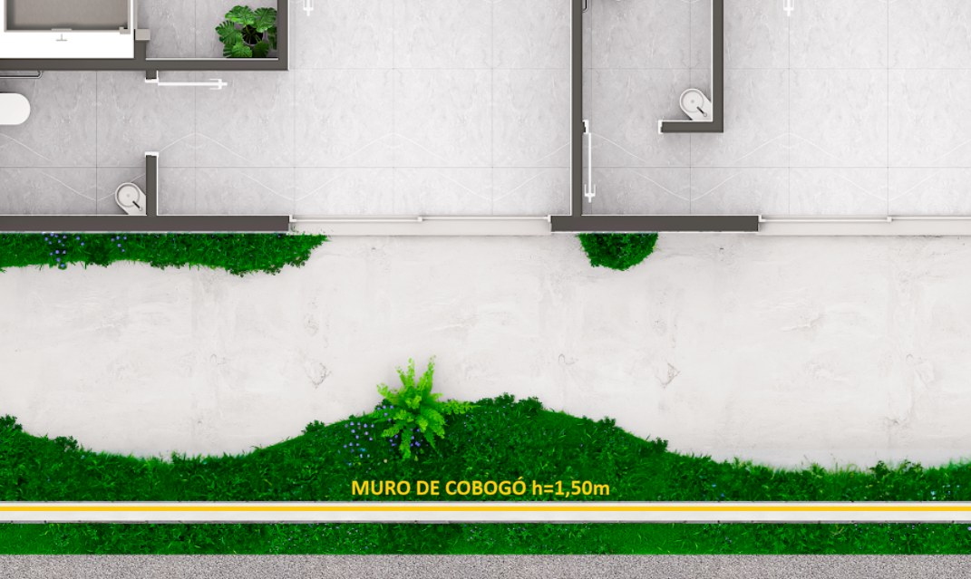
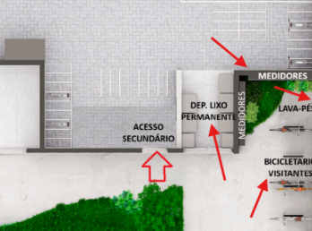
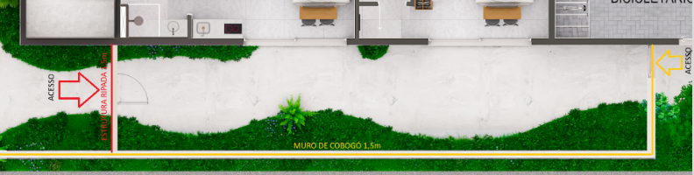
06 · INDICAÇÕES DO LOG
Implantação, fecho do lote e serviços
Texto reproduzido literalmente do Log de Considerações 1.46 · aba Projetos.
IND 01
Muro de cobogós · lojas comerciais
IND 02
Muro de cobogós · lojas residenciais
IND 03
Serviços na lateral da servidão
OPÇÃO 01: se as lojas do térreo tiverem uso comercial, garantir muro de cobogós vazados em divisão com a Servidão a uma altura de 1,50 m.
OPÇÃO 02: se as lojas forem transformadas em uso residencial, cobogós na Servidão e nos fundos (H 1,50 m). O fechamento da frente deverá ser do ripado presente na fachada frontal, também a 1,50 m. Garantir portões de acesso em ambos os lados.
Garantir que o depósito de lixo permanente, medidores, lava-pés e bicicletário estejam alocados na lateral da servidão. Garantir também acesso secundário pelo bicicletário residencial.
ATENÇÃO
A numeração das indicações mudou na revisão de 22/09/2026 — a antiga IND 04 (ETE) passou a ser a IND 05, e a IND 04 agora é o rebaixamento de guia. Conferir sempre pelo texto da indicação, nunca pelo número.
NOVO CAMPECHE SPOT III · BOOK DE PREMISSAS DE PROJETO · 24

Slide 21
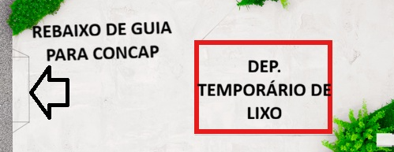
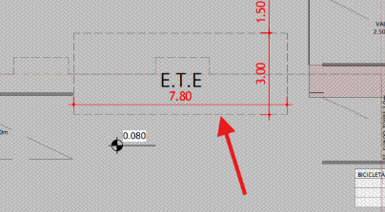
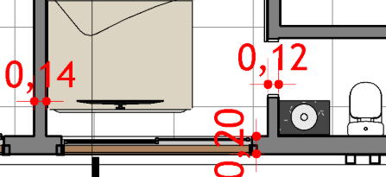
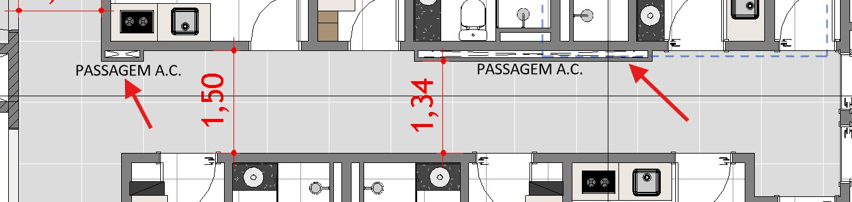
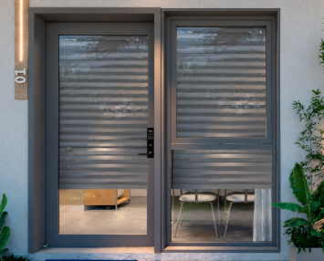
06 · INDICAÇÕES DO LOG
Guia, ETE, paredes, climatização e lojas
Texto reproduzido literalmente do Log de Considerações 1.46 · aba Projetos.
IND 04
Rebaixamento de guia (COMCAP)
IND 05
ETE no estacionamento do pilotis
IND 06
Espessuras das paredes
Pela rua Gilmar Darli Viêira, garantir rebaixamento de guia exigido para manuseio de contentores de lixo, assim como garantir espaço para alocar temporariamente tais coletores.
Garantir que a ETE esteja alocada dentro do espaço de estacionamento do pavimento de pilotis.
Alvenarias externas convencionais de 20 cm de espessura final. Entre unidades, DRYWALL com tratamento acústico e espessura final de 14 cm. Divisórias de banheiro, também DRYWALL, com espessura final (parede + revestimento) de 12 cm.
ATENÇÃO
As indicações 04 a 08 são novas ou foram renumeradas na revisão de 22/09/2026. A IND 06 (paredes) e a IND 07 (condensadoras) têm impacto direto em estrutura, shafts e alvenaria — ver seção 03.
IND 07
Condensadoras de ar
IND 08
Porta das lojas
Condensadoras das lojas e da recepção no próprio pavimento pilotis. As condensadoras do 1º ao 4º pavimento também no pilotis, com tubulação conduzida por shafts. As do rooftop, na laje de cobertura.
Porta das lojas com persiana embutida.
NOVO CAMPECHE SPOT III · BOOK DE PREMISSAS DE PROJETO · 25

Slide 22
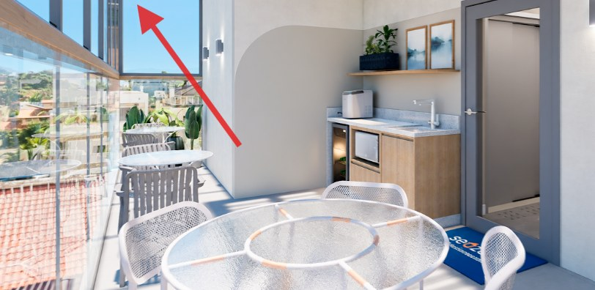
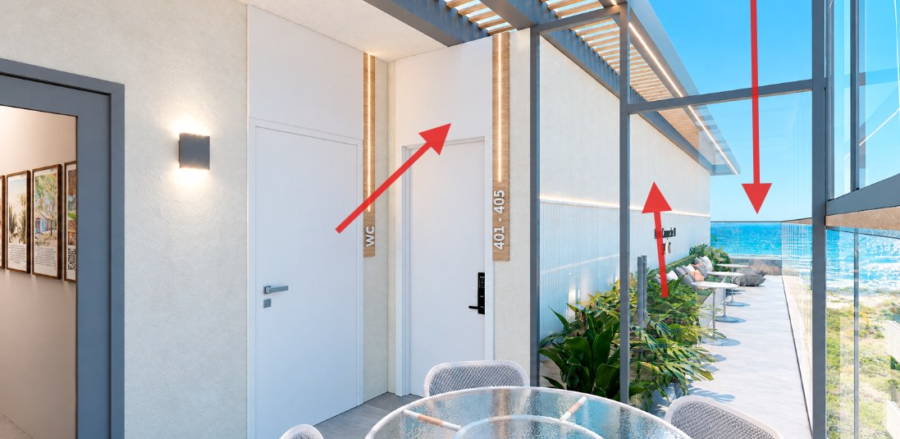
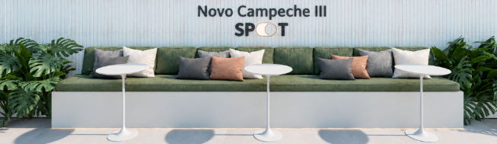
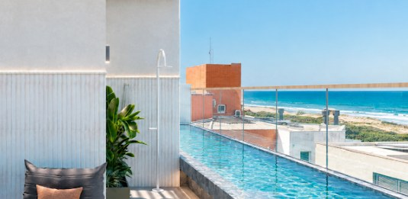
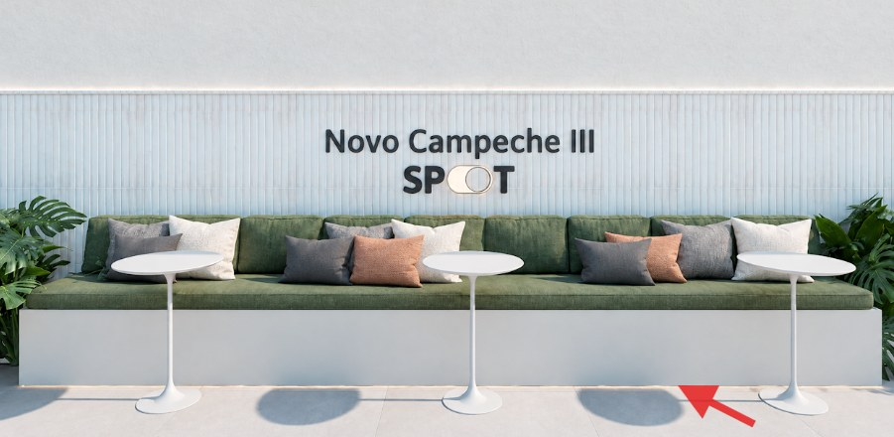
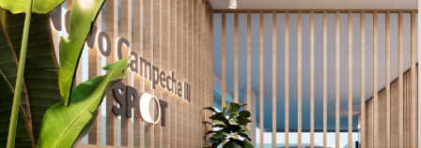
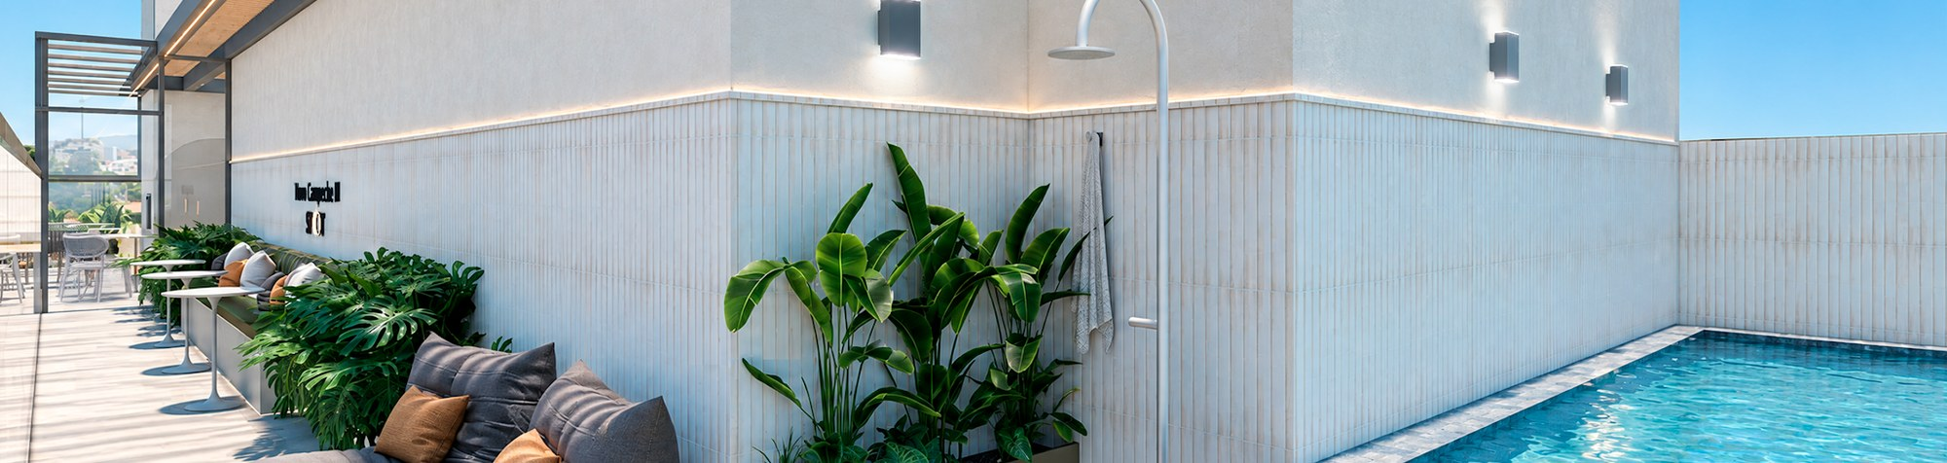
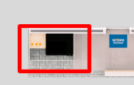
06 · INDICAÇÕES DO LOG
Interiores: rooftop, piscina e recepção
Texto reproduzido literalmente do Log de Considerações 1.46 · aba Interiores (numeração própria, de 06 a 11).
INT 06
Fechamento do rooftop
INT 07
Banco de concreto
INT 08
Fita de LED · piscina e banco
Pós habite-se, fechar rooftop com parede em drywall + fechamento de vidro (mesma solução Jurerê Spot.
Criar banco de concreto.
Fita de LED embutida na borda da piscina e do banco.
INT 09
Painel ripado na recepção
INT 10
LED e revestimento do rooftop
INT 11
Mini market em drywall
Fechamento em painel ripado na Recepção.
Fita de LED sobe o revestimento do rooftop. Revestimento das paredes da piscina e do banco em alvenaria em Portobello 30×90 Nord Ris Decor Ripado (ou similar).
Mini market na recepção/garagem com paredes de drywall.
A planilha repete os números 10 e 11 em dois blocos; a correspondência foi feita pelo conteúdo das imagens.
NOVO CAMPECHE SPOT III · BOOK DE PREMISSAS DE PROJETO · 26

Slide 23
NOVO CAMPECHE SPOT III
Book de Premissas de Projeto
Passagem de Bastão · Projetos → Obras · Seazone
NOVO CAMPECHE SPOT III · BOOK DE PREMISSAS DE PROJETO · 33

